Slide 1
MATEMATIKA
5- sinf
MAVZU: FAZOVIY SHAKLLAR. KO‘PYOQLAR

Slide 2
b), f) va g) jismlarning chegarasi yassi bo‘laklardan, ya’ni ko‘pburchaklardan iborat. a), d) va e) jismlarning chegarasi esa unday emas.
FAZOVIY SHAKLLAR
Fazoviy jismlar uch o‘lchamdir. Ularning yassi shakllardan farqi – ular to‘liqligicha bir tekisda yotmaydi. Bu jismlarni quyidagi xususiyatiga ko‘ra ikkita sinfga ajratish mumkin:
f)
a)
e)
d)
g)
b)

Slide 3
Ko‘pyoqlar
Hamma tomonidan tekis ko‘pburchaklar bilan chegaralangan geometrik shakl ko‘pyoq deb ataladi. Tekis ko‘pburchakning o‘zaro kesishuvidan hosil bo‘lgan kesmalar, ko‘pyoqning qirralari va qirralari orasidagi ko‘pburchaklar uning yoqlari deb ataladi. Qirralarning o‘zaro kesishuv nuqtalari ko‘pyoqning uchlari deb yuritiladi.
Asos
Yoqlari
Asos qirrasi
Uchi

Slide 4
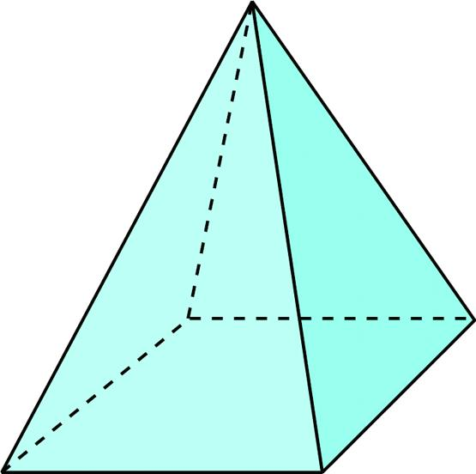
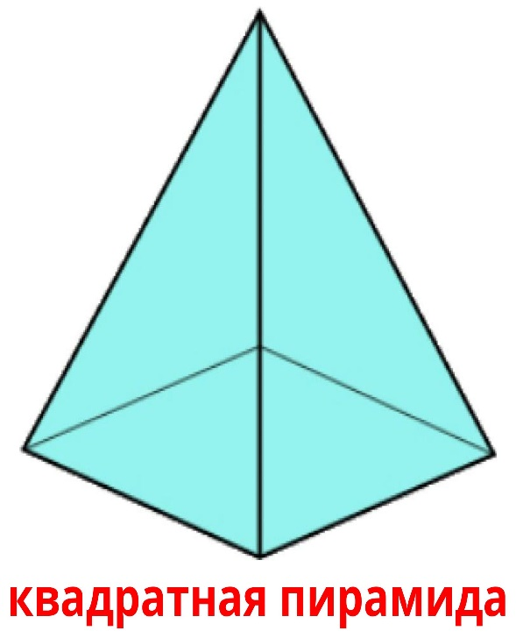
Piramida
Piramida deb bir yog‘i ko‘pburchakdan, qolgan yoqlari esa bitta uchga ega uchburchaklardan iborat ko‘pyoqqa aytiladi. Ko‘pburchak piramidaning asosi, uchburchaklar esa uning yon yoqlari deb ataladi.
Uchi
Yon yog‘i
Yon qirrasi
Asosiningqirrasi
Asosi

Slide 5
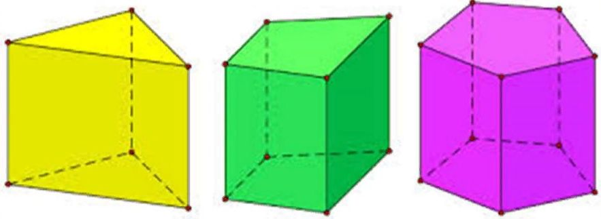
Asosining tomonlari soniga qarab prizmalar uchburchakli, to‘rtburchakli va hokazo n- burchakli prizmalar deb yuritiladi.
Prizma
Prizma deb ikki yog‘i ko‘pburchakdan, qolgan yoqlari esa to‘rtburchakdan iborat ko‘pyoqqa aytiladi. Teng yoqlar prizmaning asoslari, to‘rtburchaklar esa uning yon yoqlari deb ataladi.

Slide 6
Fazoviy shakllar
Hamma fazoviy jismlarning chegarasi ko‘pburchak bo‘lavermaydi.
silindr
konus
shar
sfera

Slide 7
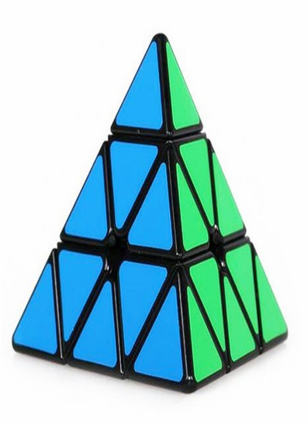
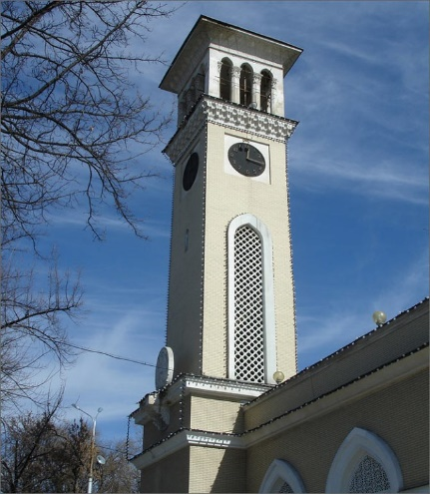
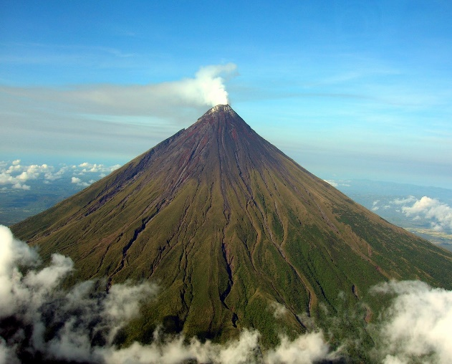
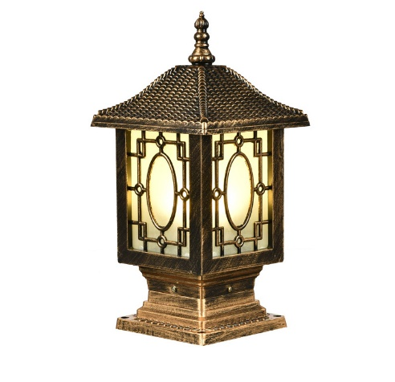
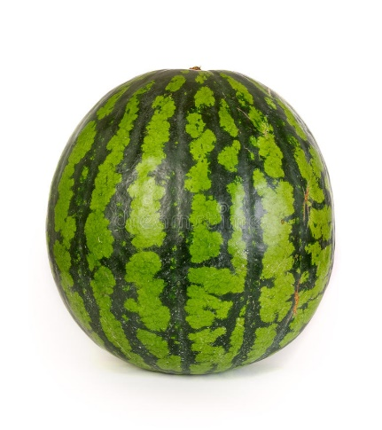
232 - masala
10 – rasmda qanday fazoviy shakllarning hayotdagi timsollarini ko‘rayapsiz?
232 - masala
a)
b)
e)
f)
d)
a) To‘rtburchakli prizma
b) To‘rtburchakli prizma
b) Uchburchakli piramida
f) Konus
d) Shar (qirralari yo‘q)

Slide 8
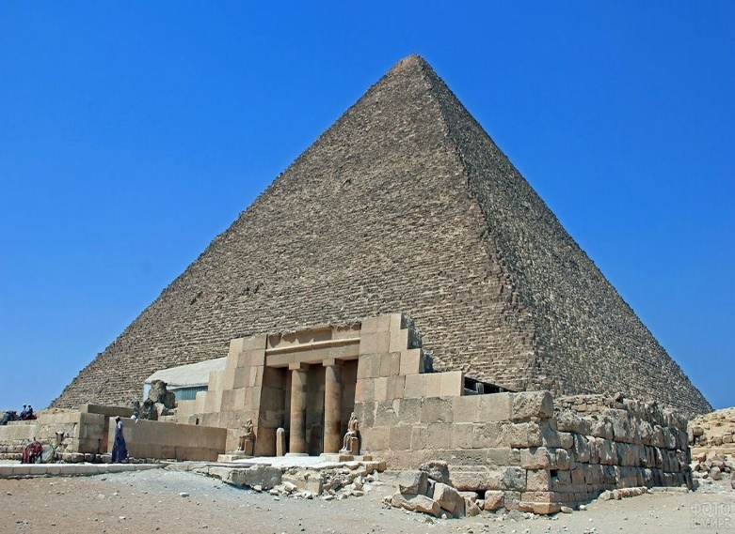
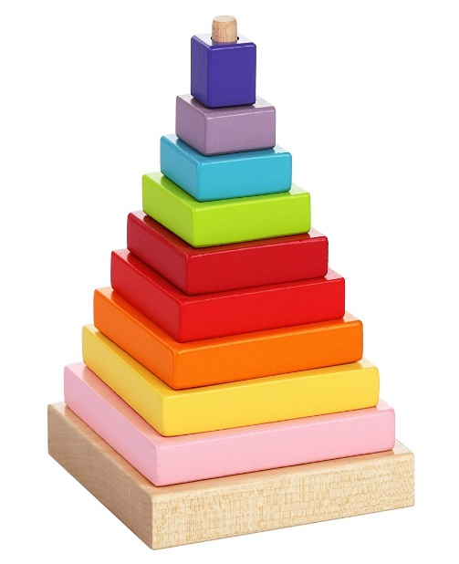
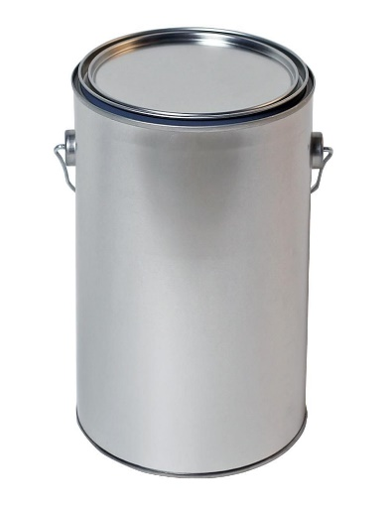
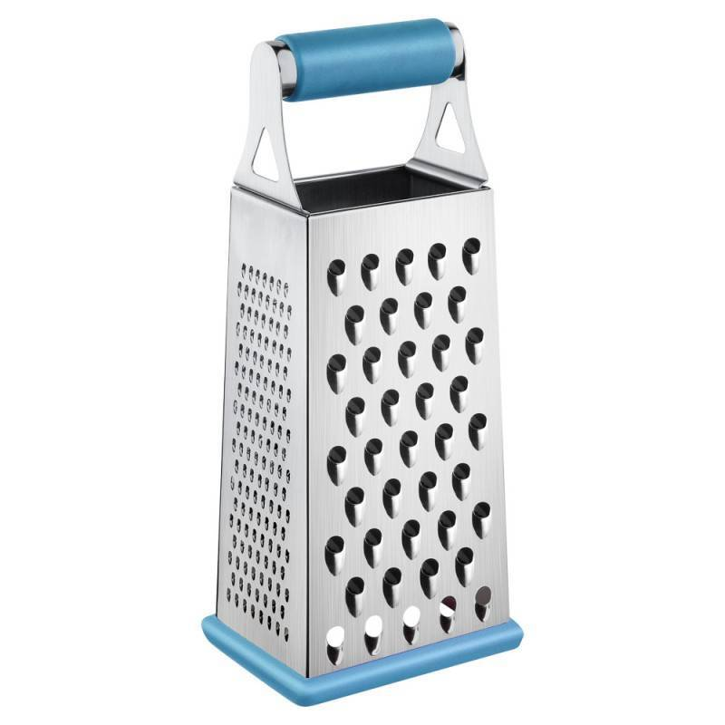
233 - masala
11 – rasmdagi qaysi fazoviy shakl timsoli ortiqcha?
a)
e)
b)
d)
a ) Piramida
d) Ortiqcha
b) Silindr
e) To‘rtburchakli piramida

Slide 9
234 - masala
12 – rasmdagi fazoviy jism A va B tomondan suratga tushirilgan. Qaysi surat qaysi tomondan tushirilgan?
Javob : 2 – A , 3 – B

Slide 10
Mustaqil bajarish uchun topshiriqlar:
Darslikning 59 – betidagi
239 -, 240 -, 241 - masalalarni
bajarish.

